Slide 1
机器学习模型在2010-2016年美国五个州的阿片类药物使用量预测的应用

Slide 2
前言
研究背景
研究现状
研究思路
方法
数据方法
模型方法
评估方法
结果
现状结果
预测结果
评估结果
结论
研究总结
研究发展
研究不足

Slide 3
1.1前言：研究背景
作为有效缓解中、重度疼痛的阿片类药物，虽然许多人需要阿片类药物来控制他们的慢性和严重的疼痛，但这些治疗的一个常见后果是滥用、成瘾和升级到更恶劣的药物
仅2013年全球就有2800万~3800万人非法使用阿片类药物（占15~65岁之间全球人口的0.6%~0.8%）。
在过去几十年里，阿片类药物滥用不仅仅是美国存在的问题，包括中国、美国、欧洲在内的世界大部分国家和地区都存在该问题。

Slide 4
1.2前言：研究现状
传统模型在使用条件上较为苛刻，需要考虑数据分布是否合适、变量之间的共线性和交互作用等多种问题，特别是对多变量的问题尤为明显
相比于传统的统计方法而言，机器学习算法能够有效克服共线性、多变量、交互作用、数据分布未知等众多问题。
目前广泛应用的机器学习算法包括神经网络、K近邻法、支持向量机、决策树算法、随机森林等，这些算法已经广泛应用与工程学、建筑学等领域，却很少有研究将这些算法应用在公共卫生领域

Slide 5
1.3前言：研究思路
对不同地区、不同类型的阿片类药物进行描述性分析；
提取与阿片类药物报告量有较强相关性的社会、经济属性；
将整理后的数据划分为训练集和测试集；
利用多种机器学习算法来预测阿片类药物的使用量；
评价和比较不同算法的优劣；

Slide 6
2.1方法：数据方法
数据说明
来源说明：
数据来源于美国国家法医实验室信息系统（https://www.nflis.deadiversion.usdoj.gov）与美国人口统计局（https://www.commerce.gov）。
数据包括美国7年(2010-2016年)462个县的共计24062条阿片类药物鉴定计数，以及各年份各县的704个一系类常见的社会经济因素。
这462个县主要来自于这五个州：俄亥俄州、肯塔基州、西弗吉尼亚州、弗吉尼亚州和宾夕法尼亚州。
软件说明：
采用Office Excel2016整理数据，通过Python3.6软件对数据进行进一步分析，
使用到的程序包有os、zipfile、numpy、pandas、seaborn、matplotlib、sklearn。
主要使用到的统计分析方法有数据可视化、K近邻算法、决策树算法、支持向量机算法、随机森林算法、神经网络算法、逻辑回归算法。

Slide 7
2.1方法：数据方法
数据处理
无效数据处理
删除只在特定年份测量的因素；
删除所有县数据不完整的因素；
缺失值处理
当某一条观测数据缺失项大于总项的65%时，故选择删除记录；
删除记录之后用列均值对缺失数据进行填补；
离散化处理
将各县的“阿片类药物使用报告量”离散化成6个水平：
0例、1-9例、10-99例、100-499例、500-999例、1000-4999例、5000例以上。
变量选取处理
选择了2010年-2016年各个年份的社会经济属性与阿片类药物报告量的相关系数均大于0.5的所有变量
归一化处理
本文对除结局变量外的所有变量均用归一化方法进行处理
数据集划分处理
将上述处理之后数据按照7:3的比例划分为训练集和测试集

Slide 8
2.2方法：模型方法
K近邻法(KNN:K-Nearest Neighbor)
决策树(DF: Decision Tree)
随机森林(RF: Random Forest)
支持向量机(SVM: Support Vector Machine)
神经网络(ANN: Artificial Neural Networks)
Logistic回归（LR: Logistic Regression)

Slide 9
2.3方法：评估方法
精准率
主要是针对预测结果而言，在预测为正样本的结果中，我们有多少把握可以预测正确。
召回率
针对原样本而言的，在真实值是正例的所有结果中，模型预测正确的比例。
F1评分
F1评分是最常见去同时考虑这两个指标
支持度
也就是规则前后同时在数据集中出现的比率。
K折交叉验证

Slide 10
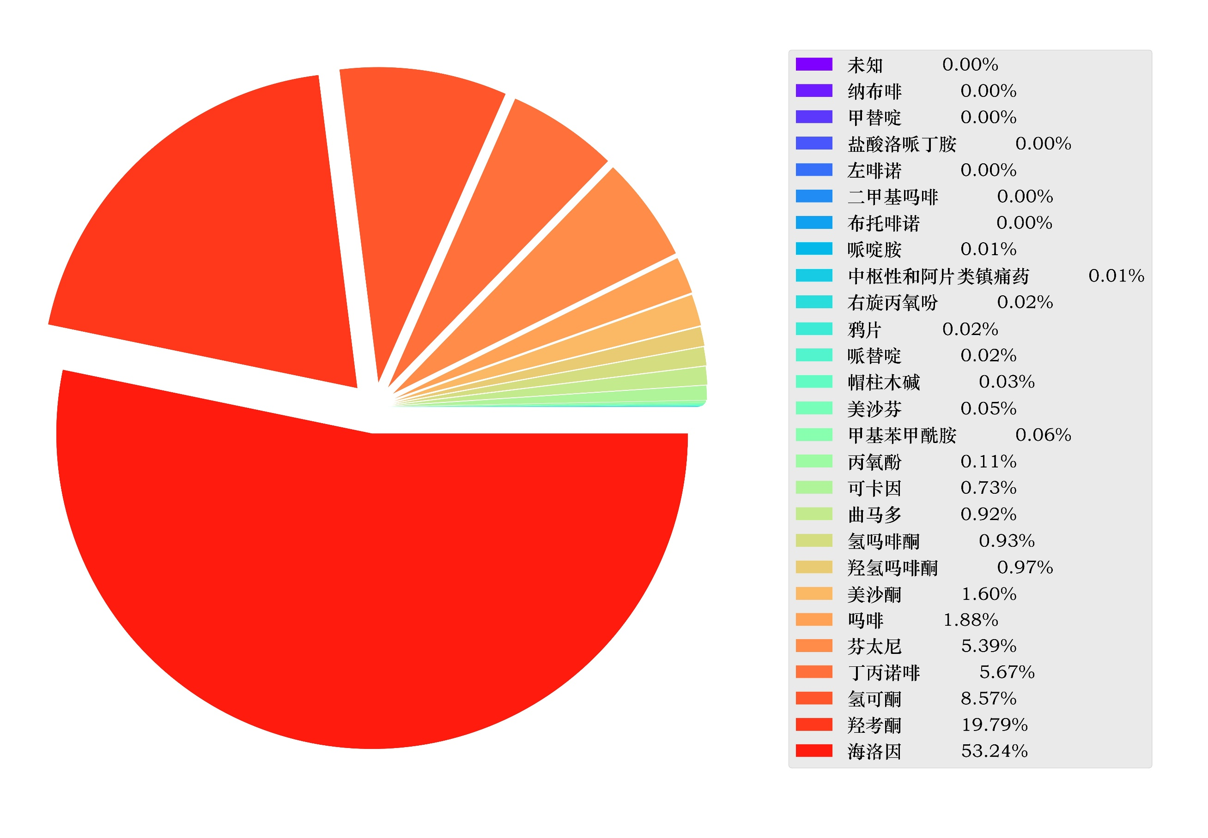
3.1结果：现状结果
总体阿片类药物的使用情况

Slide 11
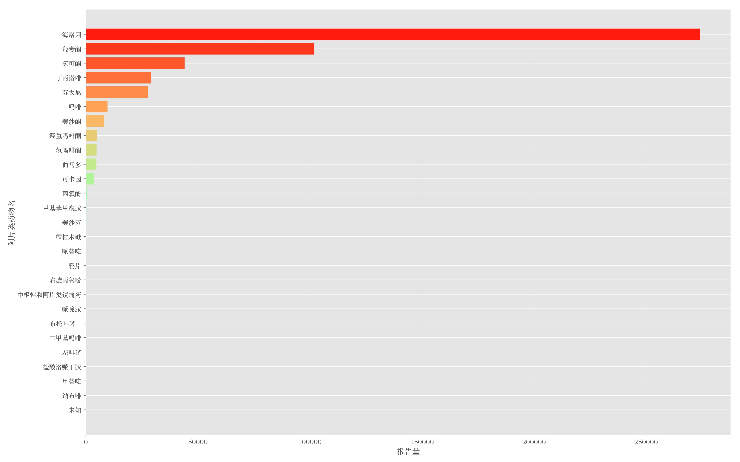
3.1结果：现状结果
总体阿片类药物的使用情况

Slide 12
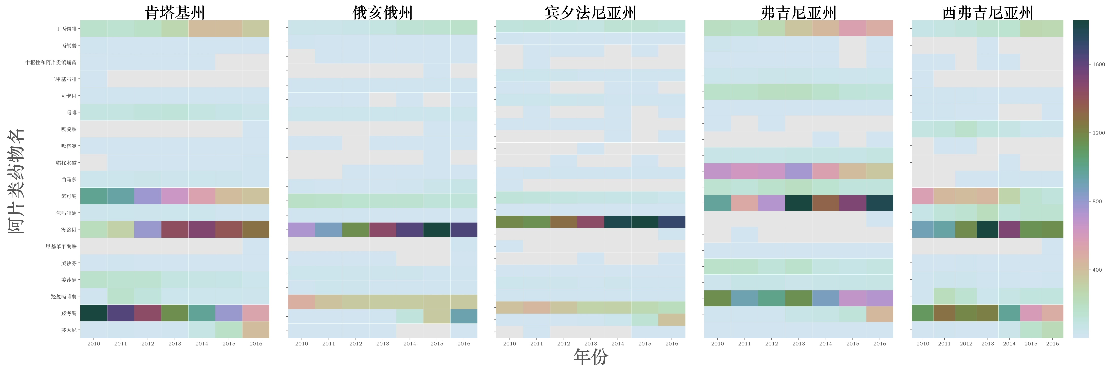
3.1结果：现状结果
不同地区阿片类药物的使用情况

Slide 13
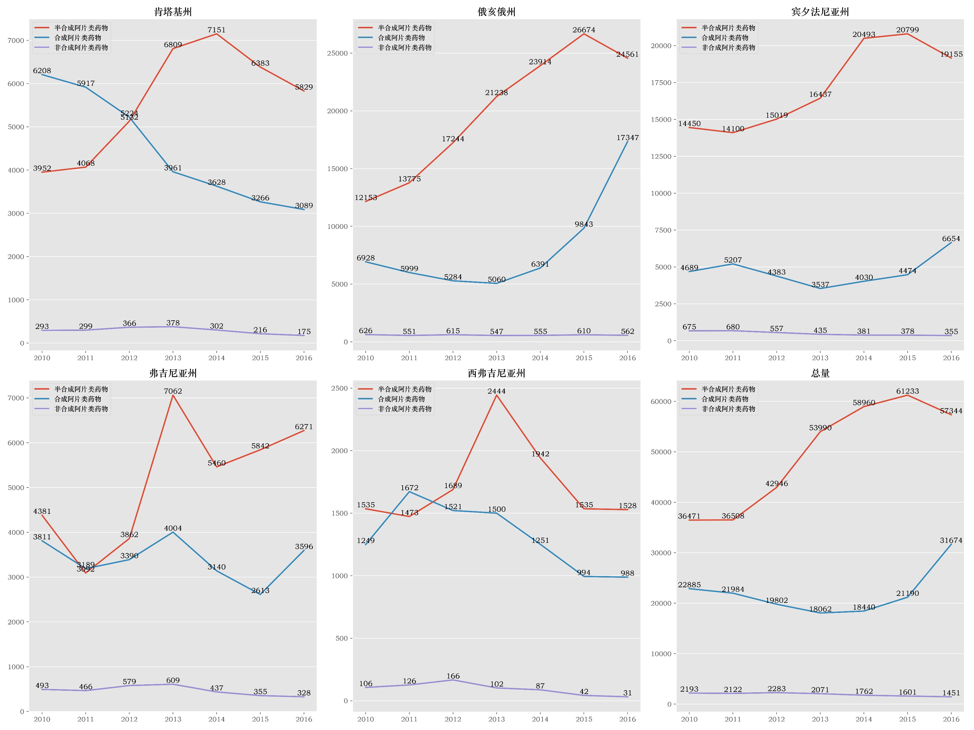
3.1结果：现状结果
药物种类划分

Slide 14
3.2结果：预测结果
合成类混淆矩阵
模型方法 | 测试集实际分类 | 预测结果
 |  | 0人 | 1-9人 | 10-99人 | 100-499人 | 500-999人 | 1000-4999人
K近邻法
 | 0人 | 31 | 51 | 15 | 4 | 0 | 0
 | 1-9人 | 44 | 150 | 103 | 4 | 0 | 0
 | 10-99人 | 12 | 84 | 354 | 24 | 0 | 0
 | 100-499人 | 0 | 5 | 40 | 37 | 0 | 0
 | 500-999人 | 0 | 0 | 0 | 1 | 1 | 0
 | 1000-4999人 | 0 | 0 | 0 | 1 | 0 | 0
决策树
 | 0人 | 40 | 46 | 13 | 2 | 0 | 0
 | 1-9人 | 49 | 140 | 106 | 6 | 0 | 0
 | 10-99人 | 24 | 99 | 311 | 40 | 0 | 0
 | 100-499人 | 3 | 3 | 31 | 42 | 3 | 0
 | 500-999人 | 0 | 0 | 0 | 0 | 2 | 0
 | 1000-4999人 | 0 | 0 | 0 | 0 | 1 | 0
随机森林
 | 0人 | 35 | 43 | 23 | 0 | 0 | 0
 | 1-9人 | 32 | 180 | 88 | 1 | 0 | 0
 | 10-99人 | 5 | 95 | 367 | 7 | 0 | 0
 | 100-499人 | 0 | 3 | 38 | 39 | 2 | 0
 | 500-999人 | 0 | 0 | 0 | 0 | 2 | 0
 | 1000-4999人 | 0 | 0 | 0 | 0 | 1 | 0
支持向量机
 | 0人 | 0 | 73 | 27 | 1 | 0 | 0
 | 1-9人 | 0 | 178 | 123 | 0 | 0 | 0
 | 10-99人 | 0 | 80 | 388 | 6 | 0 | 0
 | 100-499人 | 0 | 2 | 60 | 20 | 0 | 0
 | 500-999人 | 0 | 0 | 0 | 1 | 1 | 0
 | 1000-4999人 | 0 | 0 | 0 | 1 | 0 | 0
神经网络
 | 0人 | 22 | 52 | 23 | 4 | 0 | 0
 | 1-9人 | 22 | 160 | 115 | 4 | 0 | 0
 | 10-99人 | 2 | 71 | 379 | 22 | 0 | 0
 | 100-499人 | 0 | 1 | 43 | 38 | 0 | 0
 | 500-999人 | 0 | 0 | 0 | 2 | 0 | 0
 | 1000-4999人 | 0 | 0 | 0 | 1 | 0 | 0
Logistic回归
 | 0人 | 0 | 65 | 35 | 1 | 0 | 0
 | 1-9人 | 1 | 173 | 126 | 1 | 0 | 0
 | 10-99人 | 0 | 68 | 398 | 8 | 0 | 0
 | 100-499人 | 0 | 1 | 57 | 24 | 0 | 0
 | 500-999人 | 0 | 0 | 0 | 0 | 2 | 0
 | 1000-4999人 | 0 | 0 | 0 | 1 | 0 | 0
混淆矩阵

Slide 15
3.2结果：预测结果
半合成类混淆矩阵
模型方法 | 实际 | 预测
 |  | 0人 | 1-9人 | 10-99人 | 100-499人 | 500-999人 | 1000-4999人
K近邻法
 | 0人 | 22 | 38 | 13 | 1 | 0 | 0
 | 1-9人 | 23 | 127 | 91 | 4 | 0 | 0
 | 10-99人 | 9 | 71 | 331 | 39 | 0 | 0
 | 100-499人 | 1 | 5 | 55 | 91 | 4 | 0
 | 500-999人 | 0 | 0 | 1 | 14 | 5 | 0
 | 1000-4999人 | 0 | 0 | 0 | 4 | 3 | 9
决策树
 | 0人 | 20 | 34 | 18 | 2 | 0 | 0
 | 1-9人 | 29 | 128 | 84 | 4 | 0 | 0
 | 10-99人 | 14 | 93 | 299 | 43 | 1 | 0
 | 100-499人 | 5 | 5 | 44 | 97 | 5 | 0
 | 500-999人 | 0 | 0 | 2 | 7 | 11 | 0
 | 1000-4999人 | 0 | 0 | 0 | 1 | 2 | 13
随机森林
 | 0人 | 23 | 38 | 10 | 3 | 0 | 0
 | 1-9人 | 24 | 139 | 80 | 2 | 0 | 0
 | 10-99人 | 7 | 85 | 328 | 30 | 0 | 0
 | 100-499人 | 1 | 3 | 55 | 93 | 4 | 0
 | 500-999人 | 0 | 0 | 0 | 14 | 4 | 2
 | 1000-4999人 | 0 | 0 | 1 | 1 | 2 | 12
支持向量机
 | 0人 | 0 | 57 | 14 | 3 | 0 | 0
 | 1-9人 | 0 | 150 | 92 | 3 | 0 | 0
 | 10-99人 | 0 | 77 | 339 | 34 | 0 | 0
 | 100-499人 | 0 | 1 | 74 | 80 | 1 | 0
 | 500-999人 | 0 | 0 | 1 | 17 | 1 | 1
 | 1000-4999人 | 0 | 0 | 0 | 4 | 1 | 11
神经网络
 | 0人 | 0 | 56 | 16 | 2 | 0 | 0
 | 1-9人 | 1 | 143 | 98 | 3 | 0 | 0
 | 10-99人 | 4 | 81 | 319 | 45 | 0 | 1
 | 100-499人 | 1 | 1 | 59 | 95 | 0 | 0
 | 500-999人 | 1 | 0 | 0 | 15 | 0 | 4
 | 1000-4999人 | 0 | 0 | 0 | 6 | 0 | 10
Logistic回归
 | 0人 | 0 | 46 | 26 | 2 | 0 | 0
 | 1-9人 | 0 | 90 | 153 | 2 | 0 | 0
 | 10-99人 | 0 | 32 | 389 | 29 | 0 | 0
 | 100-499人 | 0 | 1 | 87 | 67 | 1 | 0
 | 500-999人 | 0 | 0 | 1 | 18 | 0 | 1
 | 1000-4999人 | 0 | 0 | 0 | 4 | 0 | 12
混淆矩阵

Slide 16
3.2结果：预测结果
非合成类混淆矩阵
模型方法 | 实际 | 预测
 |  | 0人 | 1-9人 | 10-99人 | 100-499人 | 500-999人 | 1000-4999人
K近邻法
 | 0人 | 132 | 149 | 6 | 0 | 0 | 0
 | 1-9人 | 112 | 376 | 19 | 0 | 0 | 0
 | 10-99人 | 7 | 54 | 40 | 0 | 0 | 0
 | 100-499人 | 0 | 0 | 2 | 0 | 0 | 0
 | 500-999人 | 0 | 0 | 0 | 0 | 0 | 0
 | 1000-4999人 | 0 | 0 | 0 | 0 | 0 | 0
决策树
 | 0人 | 138 | 131 | 18 | 0 | 0 | 0
 | 1-9人 | 150 | 301 | 56 | 0 | 0 | 0
 | 10-99人 | 13 | 37 | 49 | 2 | 0 | 0
 | 100-499人 | 0 | 0 | 0 | 2 | 0 | 0
 | 500-999人 | 0 | 0 | 0 | 0 | 0 | 0
 | 1000-4999人 | 0 | 0 | 0 | 0 | 0 | 0
随机森林
 | 0人 | 157 | 126 | 4 | 0 | 0 | 0
 | 1-9人 | 132 | 366 | 9 | 0 | 0 | 0
 | 10-99人 | 4 | 55 | 42 | 0 | 0 | 0
 | 100-499人 | 0 | 0 | 0 | 2 | 0 | 0
 | 500-999人 | 0 | 0 | 0 | 0 | 0 | 0
 | 1000-4999人 | 0 | 0 | 0 | 0 | 0 | 0
支持向量机
 | 0人 | 65 | 222 | 0 | 0 | 0 | 0
 | 1-9人 | 31 | 476 | 0 | 0 | 0 | 0
 | 10-99人 | 0 | 70 | 31 | 0 | 0 | 0
 | 100-499人 | 0 | 0 | 1 | 1 | 0 | 0
 | 500-999人 | 0 | 0 | 0 | 0 | 0 | 0
 | 1000-4999人 | 0 | 0 | 0 | 0 | 0 | 0
神经网络
 | 0人 | 131 | 156 | 0 | 0 | 0 | 0
 | 1-9人 | 84 | 419 | 4 | 0 | 0 | 0
 | 10-99人 | 3 | 64 | 34 | 0 | 0 | 0
 | 100-499人 | 0 | 0 | 0 | 2 | 0 | 0
 | 500-999人 | 0 | 0 | 0 | 0 | 0 | 0
 | 1000-4999人 | 0 | 0 | 0 | 0 | 0 | 0
Logistic回归
 | 0人 | 104 | 181 | 2 | 0 | 0 | 0
 | 1-9人 | 48 | 453 | 6 | 0 | 0 | 0
 | 10-99人 | 2 | 62 | 37 | 0 | 0 | 0
 | 100-499人 | 0 | 0 | 0 | 2 | 0 | 0
 | 500-999人 | 0 | 0 | 0 | 0 | 0 | 0
 | 1000-4999人 | 0 | 0 | 0 | 0 | 0 | 0
混淆矩阵

Slide 17
3.3结果：评估结果
各类阿片类药物的最近邻法模型结果
类别 |  | 精确率 | 召回率 | F1-评分 | 支持度
最近邻法合成阿片类
 | 0人 | 0.31 | 0.36 | 0.33 | 87
 | 1-9人 | 0.50 | 0.52 | 0.51 | 290
 | 10-99人 | 0.75 | 0.69 | 0.72 | 512
 | 100-499人 | 0.45 | 0.52 | 0.48 | 71
 | 500-999人 | 0.50 | 1.00 | 0.67 | 1
 | 1000-4999人 | 0.00 | 0.00 | 0.00 | 0
 | 总体 | 0.61 | 0.60 | 0.60 | 961
最近邻法非合成阿片类
 | 0人 | 0.46 | 0.53 | 0.49 | 251
 | 1-9人 | 0.74 | 0.65 | 0.69 | 579
 | 10-99人 | 0.40 | 0.60 | 0.48 | 67
 | 100-499人 | 0.00 | 0.00 | 0.00 | 0
 | 总体 | 0.64 | 0.61 | 0.62 | 897
最近邻法半合成阿片类
 | 0人 | 0.30 | 0.40 | 0.34 | 55
 | 1-9人 | 0.52 | 0.53 | 0.52 | 241
 | 10-99人 | 0.74 | 0.67 | 0.70 | 491
 | 100-499人 | 0.58 | 0.59 | 0.59 | 153
 | 500-999人 | 0.25 | 0.42 | 0.31 | 12
 | 1000-4999人 | 0.56 | 1.00 | 0.72 | 9
 | 总体 | 0.62 | 0.61 | 0.61 | 961
4个指标结果

Slide 18
3.3结果：评估结果
各类阿片类药物的决策树模型结果
类别 |  | 精确率 | 召回率 | F1-评分 | 支持度
决策树合成阿片类
 | 0人 | 0.41 | 0.41 | 0.41 | 101
 | 1-9人 | 0.47 | 0.48 | 0.47 | 291
 | 10-99人 | 0.66 | 0.66 | 0.66 | 470
 | 100-499人 | 0.52 | 0.46 | 0.49 | 94
 | 500-999人 | 1.00 | 0.40 | 0.57 | 5
 | 1000-4999人 | 0.00 | 0.00 | 0.00 | 0
 | 总体 | 0.56 | 0.56 | 0.56 | 961
决策树非合成阿片类
 | 0人 | 0.48 | 0.45 | 0.47 | 302
 | 1-9人 | 0.59 | 0.62 | 0.61 | 480
 | 10-99人 | 0.47 | 0.42 | 0.44 | 113
 | 100-499人 | 1.00 | 1.00 | 1.00 | 2
 | 总体 | 0.54 | 0.54 | 0.54 | 897
决策树半合成阿片类
 | 0人 | 0.23 | 0.23 | 0.23 | 73
 | 1-9人 | 0.49 | 0.48 | 0.48 | 250
 | 10-99人 | 0.66 | 0.67 | 0.66 | 442
 | 100-499人 | 0.63 | 0.60 | 0.62 | 164
 | 500-999人 | 0.45 | 0.47 | 0.46 | 19
 | 1000-4999人 | 0.75 | 0.92 | 0.83 | 13
 | 总体 | 0.57 | 0.57 | 0.57 | 961
4个指标结果

Slide 19
3.3结果：评估结果
各类阿片类药物的支持向量机模型结果
类别 |  | 精确率 | 召回率 | F1-评分 | 支持度
支持向量机合成阿片类
 | 0人 | 0.00 | 0.00 | 0.00 | 0
 | 1-9人 | 0.59 | 0.53 | 0.56 | 333
 | 10-99人 | 0.82 | 0.65 | 0.72 | 598
 | 100-499人 | 0.24 | 0.69 | 0.36 | 29
 | 500-999人 | 0.50 | 1.00 | 0.67 | 1
 | 1000-4999人 | 0.00 | 0.00 | 0.00 | 0
 | 总体 | 0.72 | 0.61 | 0.66 | 961
支持向量机非合成阿片类
 | 0人 | 0.23 | 0.68 | 0.34 | 96
 | 1-9人 | 0.94 | 0.62 | 0.75 | 768
 | 10-99人 | 0.31 | 0.97 | 0.47 | 32
 | 100-499人 | 0.50 | 1.00 | 0.67 | 1
 | 总体 | 0.84 | 0.64 | 0.69 | 897
支持向量机半合成阿片类
 | 0人 | 0.00 | 0.00 | 0.00 | 0
 | 1-9人 | 0.61 | 0.53 | 0.57 | 285
 | 10-99人 | 0.75 | 0.65 | 0.70 | 520
 | 100-499人 | 0.51 | 0.57 | 0.54 | 141
 | 500-999人 | 0.05 | 0.33 | 0.09 | 3
 | 1000-4999人 | 0.69 | 0.92 | 0.79 | 12
 | 总体 | 0.67 | 0.60 | 0.64 | 961
4个指标结果

Slide 20
3.3结果：评估结果
各类阿片类药物的随机森林模型结果
类别 |  | 精确率 | 召回率 | F1-评分 | 支持度
随机森林合成阿片类
 | 0人 | 0.32 | 0.49 | 0.39 | 65
 | 1-9人 | 0.57 | 0.52 | 0.54 | 332
 | 10-99人 | 0.73 | 0.70 | 0.72 | 499
 | 100-499人 | 0.52 | 0.70 | 0.60 | 61
 | 500-999人 | 0.50 | 0.25 | 0.33 | 4
 | 1000-4999人 | 0.00 | 0.00 | 0.00 | 0
 | 总体 | 0.63 | 0.62 | 0.62 | 961
随机森林非合成阿片类
 | 0人 | 0.49 | 0.52 | 0.51 | 271
 | 1-9人 | 0.73 | 0.66 | 0.69 | 561
 | 10-99人 | 0.44 | 0.70 | 0.54 | 63
 | 100-499人 | 1.00 | 1.00 | 1.00 | 2
 | 总体 | 0.64 | 0.62 | 0.63 | 897
随机森林半合成阿片类
 | 0人 | 0.26 | 0.32 | 0.28 | 60
 | 1-9人 | 0.54 | 0.54 | 0.54 | 248
 | 10-99人 | 0.75 | 0.68 | 0.72 | 494
 | 100-499人 | 0.58 | 0.67 | 0.62 | 134
 | 500-999人 | 0.20 | 0.33 | 0.25 | 12
 | 1000-4999人 | 0.81 | 1.00 | 0.90 | 13
 | 总体 | 0.64 | 0.62 | 0.63 | 961
4个指标结果

Slide 21
3.3结果：评估结果
各类阿片类药物的神经网络模型结果
类别 |  | 精确率 | 召回率 | F1-评分 | 支持度
神经网络合成阿片类
 | 0人 | 0.22 | 0.48 | 0.30 | 46
 | 1-9人 | 0.53 | 0.56 | 0.55 | 284
 | 10-99人 | 0.80 | 0.68 | 0.73 | 560
 | 100-499人 | 0.46 | 0.54 | 0.50 | 71
 | 500-999人 | 0.00 | 0.00 | 0.00 | 0
 | 1000-4999人 | 0.00 | 0.00 | 0.00 | 0
 | 总体 | 0.67 | 0.62 | 0.64 | 961
神经网络非合成阿片类
 | 0人 | 0.46 | 0.60 | 0.52 | 218
 | 1-9人 | 0.83 | 0.66 | 0.73 | 639
 | 10-99人 | 0.34 | 0.89 | 0.49 | 38
 | 100-499人 | 1.00 | 1.00 | 1.00 | 2
 | 总体 | 0.72 | 0.65 | 0.67 | 897
神经网络半合成阿片类
 | 0人 | 0.00 | 0.00 | 0.00 | 7
 | 1-9人 | 0.58 | 0.51 | 0.54 | 281
 | 10-99人 | 0.71 | 0.65 | 0.68 | 492
 | 100-499人 | 0.61 | 0.57 | 0.59 | 166
 | 500-999人 | 0.00 | 0.00 | 0.00 | 0
 | 1000-4999人 | 0.62 | 0.67 | 0.65 | 15
 | 总体 | 0.65 | 0.59 | 0.62 | 961
4个指标结果

Slide 22
3.3结果：评估结果
各类阿片类药物的线性回归模型结果
类别 |  | 精确率 | 召回率 | F1-评分 | 支持度
线性回归合成阿片类
 | 0人 | 0.00 | 0.00 | 0.00 | 1
 | 1-9人 | 0.57 | 0.56 | 0.57 | 307
 | 10-99人 | 0.84 | 0.65 | 0.73 | 616
 | 100-499人 | 0.29 | 0.69 | 0.41 | 35
 | 500-999人 | 1.00 | 1.00 | 1.00 | 2
 | 1000-4999人 | 0.00 | 0.00 | 0.00 | 0
 | 总体 | 0.73 | 0.62 | 0.67 | 961
线性回归非合成阿片类
 | 0人 | 0.36 | 0.68 | 0.47 | 154
 | 1-9人 | 0.89 | 0.65 | 0.75 | 696
 | 10-99人 | 0.37 | 0.82 | 0.51 | 45
 | 100-499人 | 1.00 | 1.00 | 1.00 | 2
 | 总体 | 0.78 | 0.66 | 0.69 | 897
线性回归半合成阿片类
 | 0人 | 0.00 | 0.00 | 0.00 | 0
 | 1-9人 | 0.37 | 0.53 | 0.43 | 169
 | 10-99人 | 0.86 | 0.59 | 0.70 | 656
 | 100-499人 | 0.43 | 0.55 | 0.48 | 122
 | 500-999人 | 0.00 | 0.00 | 0.00 | 1
 | 1000-4999人 | 0.75 | 0.92 | 0.83 | 13
 | 总体 | 0.72 | 0.58 | 0.63 | 961
4个指标结果

Slide 23
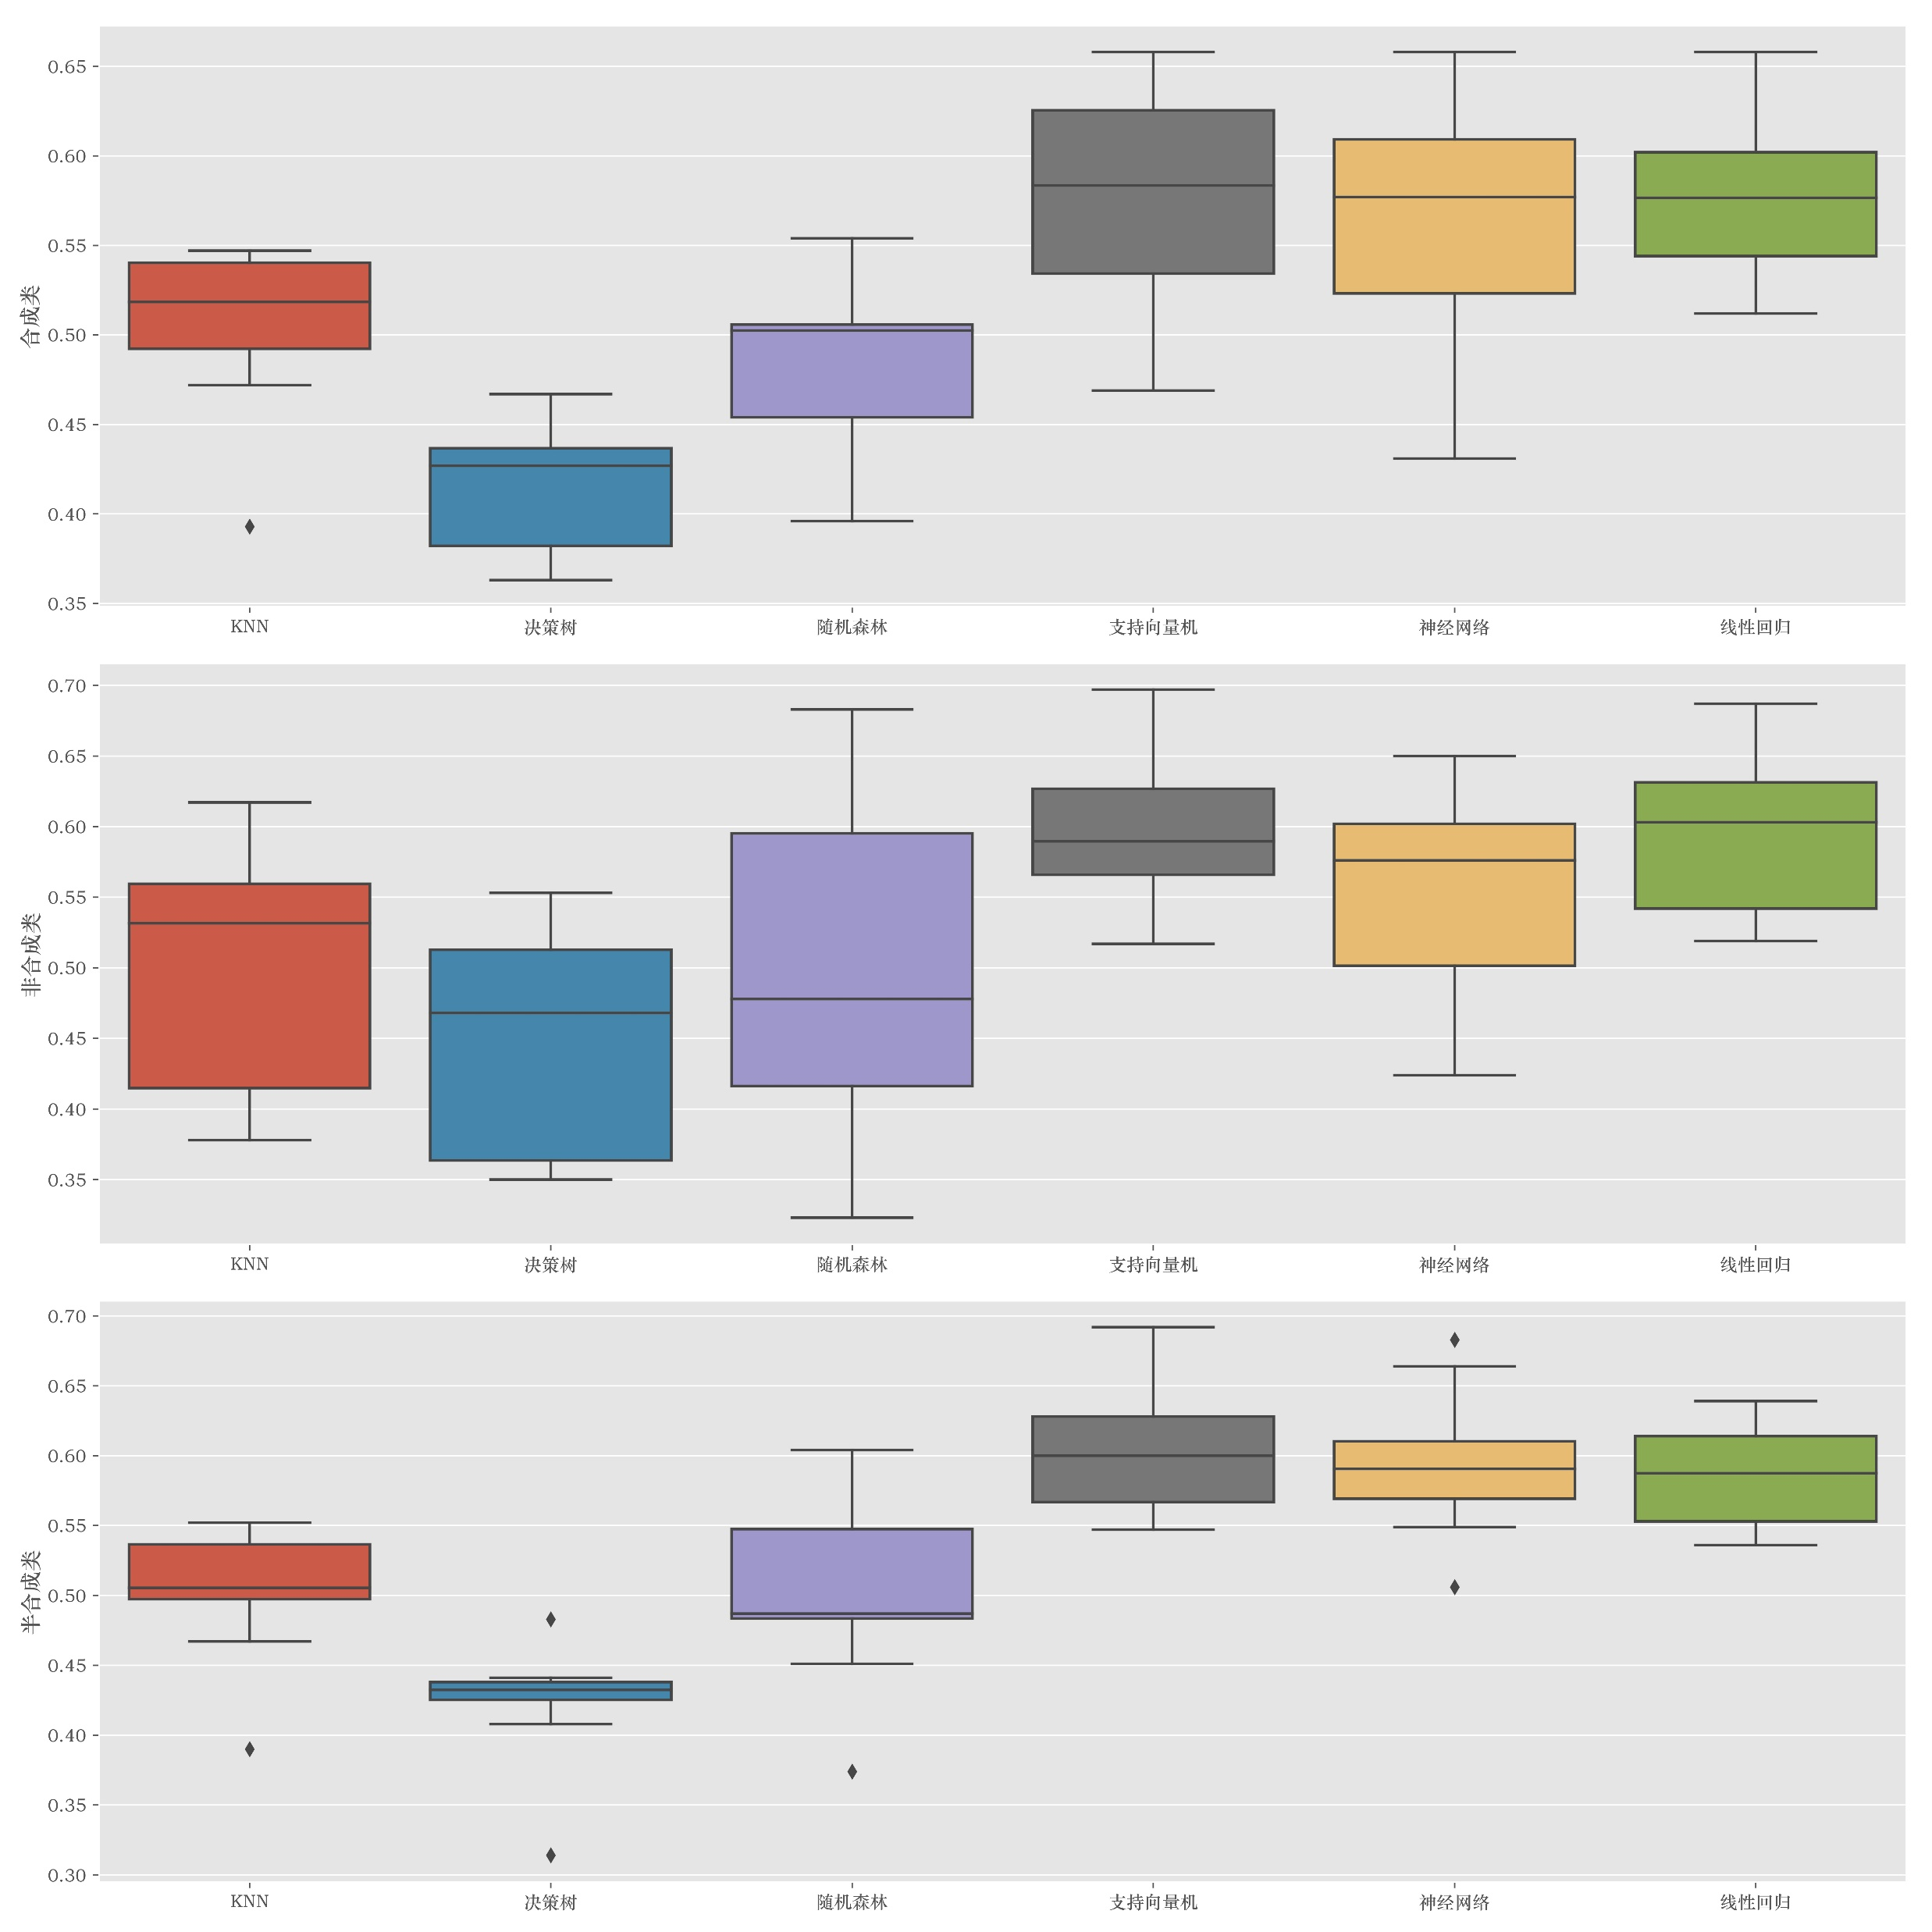
3.3结果：评估结果
K折结果

Slide 24
4.1结论：研究总结
支持向量机模型和人工神经网络模型在预测效果中的性能都比较理想
随机森林模型的预测效能要明显优于决策树模型；
KNN模型作为最简单的机器学习模型之一，在方法思路上具有简洁的优点，但是其实现过程所需计算机空间内存较大，且本文的实证研究发现其预测效能一般；
logistics回归在本实证研究中的预测效能表现虽然不是最佳，但是明显优于决策树和随机森林等模型；

Slide 25
4.2结论：研究发展

Slide 26
4.3结论：研究不足
大量数据失效；
相对于机器学习模型而言数据量偏少；
社会经济指标未能构造多维；
使用的算法模型不够新。

Slide 27
谢谢

